Slide 1

MP1XX Başlangıç
(Bircom Ergin BOYACI – Müşteri Deneyimi ve Ürün Geliştirme)
2017

Slide 2
MP1XX başlangıç
Resetleme
PC ile IP verme
3. Telefon ile IP sorgulama ve IP ayarlamak

Slide 3
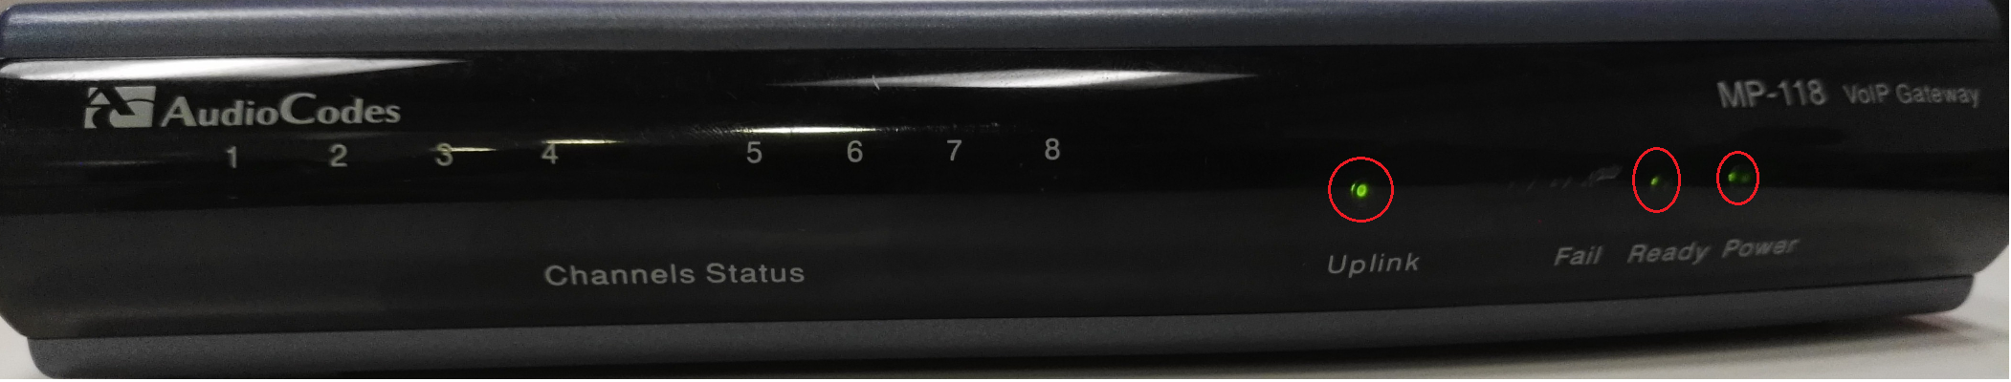
Resetleme
Cihazın tamamen açılmasını bekleyin, Uplink, Ready ve Power ışıkları Yeşil yanacak
Fail ışığı da kesinlikle sönük olacak

Slide 4
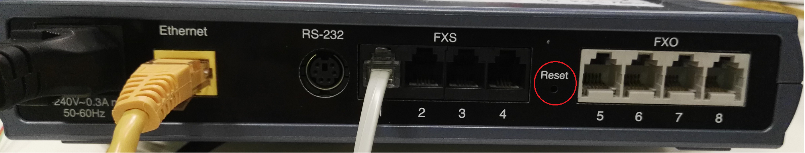
Resetleme
1. Cihazın arka kısmındaki Ethernet kablosu çıkartın ve ön yüzdeki Uplink göstergesinin sönük
olduğundan emin olun.
2. Resimdeki Reset butonuna 10 sn boyunca basılı tutun ( bu esnada Ready ışığı sönecektir ) ve
10 ncu saniyede Reset butonunu bırakın.
3. Cihazın tamamen açılmasını bekleyin, yani Fail ışığı sönük, Ready ışığı yeşil, Power ışığıda
yeşil ve Uplink ışığı sönük olacak.
4. Ethernet kablosunu takın, bu durumda Uplink, Ready ve power 3 çü birden yeşil yanmış
olması gerekir

Slide 5
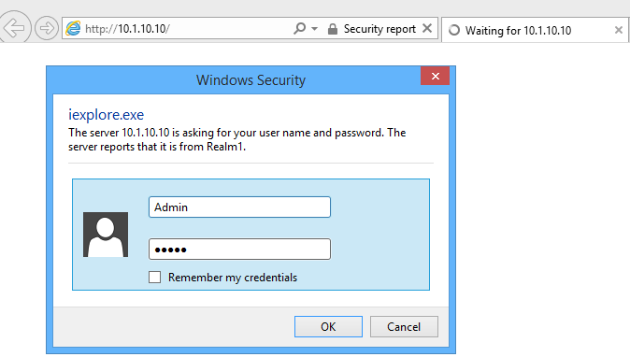
Resetleme
Resetleme işleminden sonra cihazların aldığı IP bilgileri.
FXS, FXS&FXO cihazların Default IP leri 10.1.10.10 dur
FXO cihazların Default IP leri ise 10.1.10.11 dir
Cihaza Web Browser ile bağlanabilirsiniz, Kullanıcı adı ve Şifresi
Admin, Admin dir

Slide 6
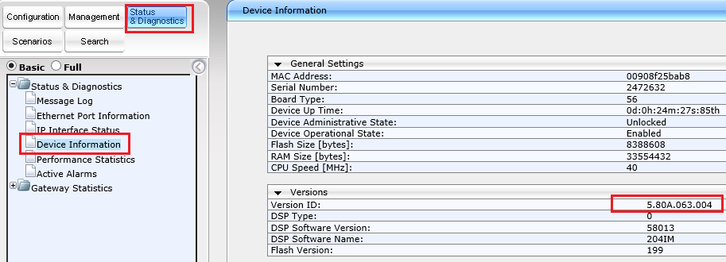
PC ile IP vermek
Cihaza Admin, Admin ie login olduğunuzda cihazın FW bilgisini tespit etmenizde fayda var

Slide 7
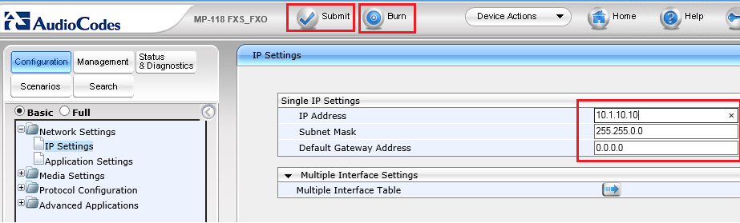
PC ile IP vermek
5.60 , 5.80 ve 6.00 li versiyonlarda cihazın default IP ise bağlandığınızda ve Admin, Admin
ile login olduğunuzda aşağıdaki ekrandan IP yi değiştirdiğiniz ve Submit e bastığınız an
cihazın IP si değişmiş olur, bu durumda cihaza yeni verilmiş olan IP den bağlanıp
configurasyonun cihaz kapatılıp açılsa bile kaybolmaması için Burn butonuna basmasın
gerek

Slide 8
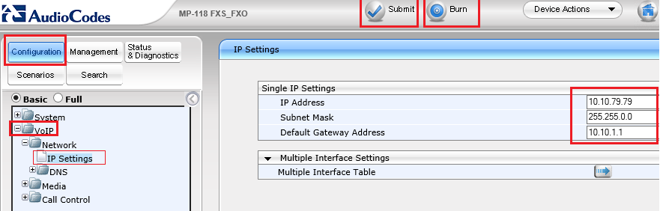
PC ile IP vermek
6.20 ve üstü versiyonlarda IP aşağıdaki bölümden değiştirilir ve Submit edildiğinde
IP anında değişmiş olur ve tekrar dan cihaza bağlanmak için yeni ip sinden bağlanıp BURN
etmeniz gerekiyor

Slide 9
Telefon ile IP ayarlama
Telefon ( DTMF ) ile IP sorgulama ve IP ayarlama
Öncelikle cihazın üzerinden Telefon ile IP yi sorgulayabilmeniz için cihazın FXS çıkışları
olması lazım, FXO portlu cihazlarda ise bunu yapmak mümkün değildir.
FXS portuna telefon bağladığınızda ve ahizeyi açtığınızda Dial tone veya Side tone
duyarsınız, bu aşamada ***12345 tuşladığınızda İngilizce sesli menüye yönlendirilirsiniz,
buradan 1# ile ip adresini, 2# ise subnet, ve 3 # ile default gw yi dinleyebilirsiniz,
dinlediğiniz IP yi değiştirmek için # tuşlayın daha sonsa girmek istediğiniz değeri girin,
mesela 192*168*1*100# girdiğiniz IP yi tekrar okur ve kayıt etmek için 1 tuşlamanızı ister,
bu şekilde sırasıyla subnet ve default GW adreslerinide değiştirebilirsiniz

